Slide 1
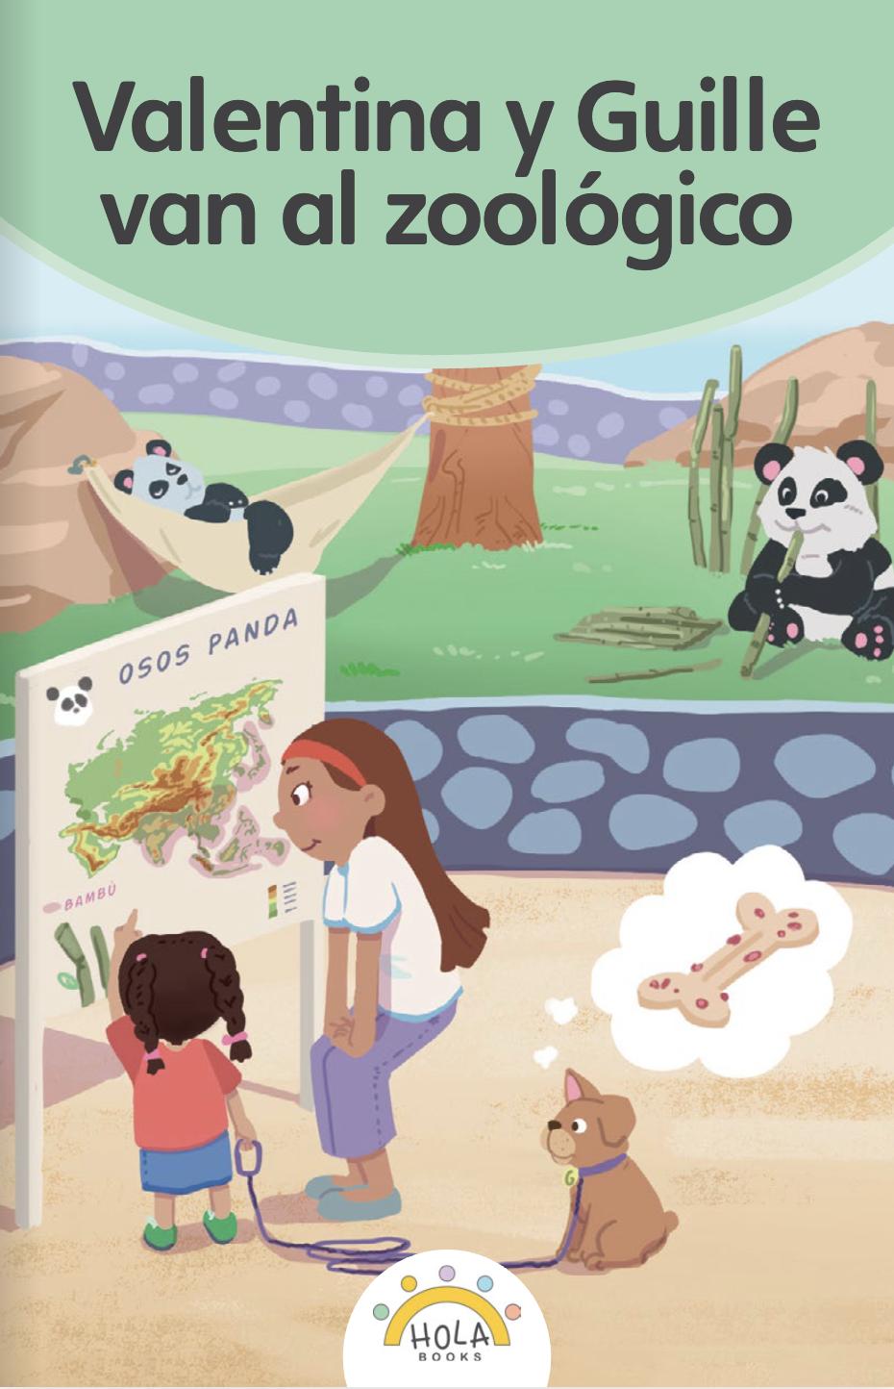
Presentación de fonética
7.2

Slide 2
Día 1
Notes:
Diga: ¡Hola, lectores! Hoy vamos a repasar sonidos iniciales y leer y escribir palabras.
Avance a la siguiente diapositiva.

Slide 3

1. Conciencia fonémica
Notes:
Avance a la diapositiva 4.

Slide 4
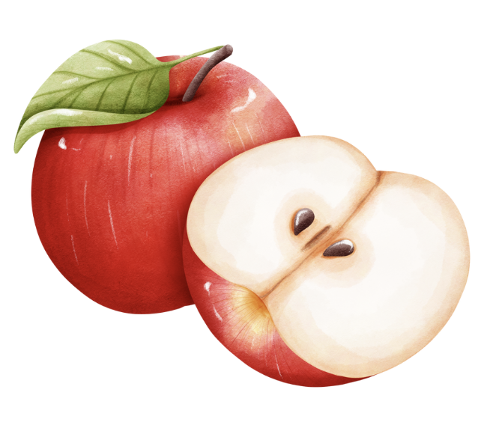

Notes:
A. Combinar sílabas en palabras
Diga: Vamos a combinar sílabas para formar palabras.
Modele: Por ejemplo man - za - nas, manzanas. ¿Qué palabra formamos con man - za - nas? (ga - lle - tas, galletas)
B. Segmentar palabras en sílabas y fonemas
Diga: Ahora vamos a separar palabras en sílabas y después cada sílaba en fonemas.
Docente y estudiantes practican: ¿Cuáles son las partes de manzanas?
Docente Estudiantes
1. manzanas manzanas, man - za - nas
2. man man, /m/ /a/ /n/
3. za za, /s/ /a/
4. nas nas, /n/ /a/ /s/
Avance a la siguiente diapositiva.

Slide 5
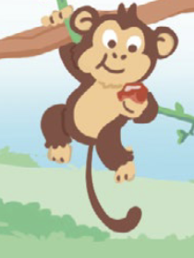
Notes:
A. Combinar sílabas en palabras
Diga: chim - pan - cés ¿Qué palabra formamos con chim - pan - cés? (chim - pan - cés, chimpancés)
B. Segmentar palabras en sílabas y fonemas
Docente Estudiantes
chimpancés chimpancés, chim - pan - cés
chim chim, /ch/ /i/ /m/
pan pan, /p/ /a/ /n/
cés cés, /s/ /e/ /s/
Avance a la siguiente diapositiva.

Slide 6
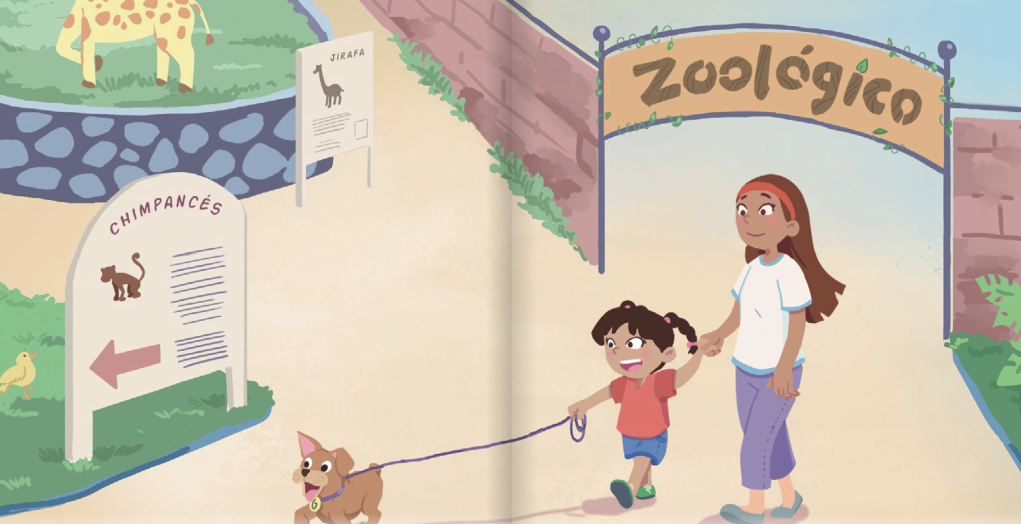
Notes:
A. Combinar sílabas en palabras
Diga: zo - o - ló - gi - co ¿Qué palabra formamos con zo - o - ló - gi - co? (zo - o - ló - gi - co, zoológico)
B. Segmentar palabras en sílabas y fonemas
Docente Estudiantes
zoológico zoológico, zo - o - ló - gi - co
zo zo, /s/ /o/
o o, /o/
ló ló, /l/ /o/
gi gi, /j/ /i/
co co, /k/ /o/
Avance a la siguiente diapositiva.

Slide 7
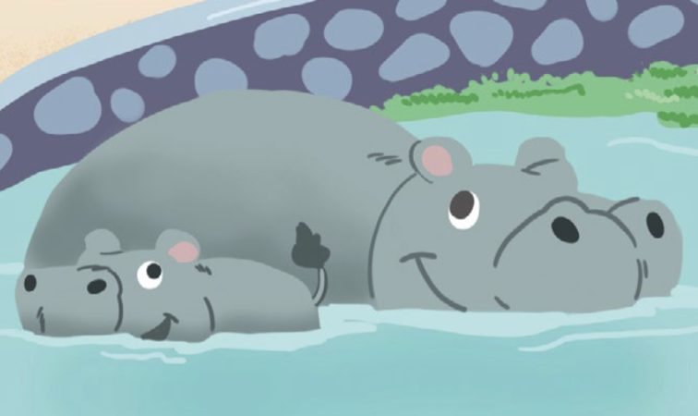
Notes:
A. Combinar sílabas en palabras
Diga: hi - po - pó - ta - mo ¿Qué palabra formamos con hi - po - pó - ta - mo? (hi - po - pó - ta - mo, hipopótamo)
B. Segmentar palabras en sílabas y fonemas
Docente Estudiantes
hipopótamo hipopótamo, hi - po - pó - ta - mo
hi hi, /i/
po po, /p/ /o/
pó pó, /p/ /o/
ta ta, /t/ /a/
mo mo, /m/ /o/
Avance a la siguiente diapositiva.

Slide 8
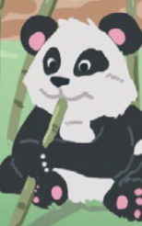
Notes:
A. Combinar sílabas en palabras
Diga: om - ní - vo - ro ¿Qué palabra formamos con om - ní - vo - ro? (om - ní - vo - ro, omnívoro)
B. Segmentar palabras en sílabas y fonemas
Docente Estudiantes
omnívoro omnívoro, om - ní - vo - ro
om om, /o/ /m/
ní ní, /n/ /i/
vo vo, /b/ /o/
ro ro, /r/ /o/
Avance a la siguiente diapositiva.

Slide 9
2. Sonidos
Notes:
Diga: Voy a mostrar una letra y ustedes van a decir el sonido de la letra juntos.
Muestre a los estudiantes las diapositivas 10-26 una a la vez y diga cada sonido junto con los estudiantes.
Avance a la siguiente diapositiva.

Slide 10

fuerte (como cuna)
c
Notes:
Modele: /k/
Estudiantes: /k/
Diga: Ahora, para las próximas letras diremos el sonido juntos. ¿Listos?
Escuche el sonido y no el nombre de la letra.
Repita si es necesario.
Avance a la siguiente diapositiva.

Slide 11
y
Notes:
Diga: ¿Qué sonido es? /y/
Escuche el sonido y no el nombre de la letra.
Repita si es necesario.
Avance a la siguiente diapositiva.

Slide 12
h
Notes:
Diga: ¿Qué sonido es? La h es muda.
Como apoyo, coloque su dedo índice sobre su boca para indicar que la letra H es muda.
Repita si es necesario.
Avance a la siguiente diapositiva.

Slide 13
z
Notes:
Diga: ¿Qué sonido es? /s/
Escuche el sonido y no el nombre de la letra.
Repita si es necesario.
Avance a la siguiente diapositiva.

Slide 14
suave (como gato)
g
Notes:
Diga: ¿Qué sonido es? /g/
Escuche el sonido y no el nombre de la letra.
Repita si es necesario.
Avance a la siguiente diapositiva.

Slide 15
rr
Notes:
Diga: ¿Qué sonido es? /rr/
Escuche el sonido y no el nombre de la letra.
Repita si es necesario.
Avance a la siguiente diapositiva.

Slide 16
w
Notes:
Diga: ¿Qué sonido es? /w/
Escuche el sonido y no el nombre de la letra.
Repita si es necesario.
Avance a la siguiente diapositiva.

Slide 17
ll
Notes:
Diga: ¿Qué sonido es? /ll/
Escuche el sonido y no el nombre de la letra.
Repita si es necesario.
Avance a la siguiente diapositiva.

Slide 18
ch
Notes:
Diga: ¿Qué sonido es? /ch/
Escuche el sonido y no el nombre de la letra.
Repita si es necesario.
Avance a la siguiente diapositiva.

Slide 19
qu
Notes:
Diga: ¿Qué sonido es? /k/
Escuche el sonido y no el nombre de la letra.
Repita si es necesario.
Avance a la siguiente diapositiva.

Slide 20
gue
Notes:
Diga: ¿Qué sonido es? /ge/
Escuche el sonido y no el nombre de la letra.
Repita si es necesario.
Avance a la siguiente diapositiva.

Slide 21
gui
Notes:
Diga: ¿Qué sonido es? /gi/
Escuche el sonido y no el nombre de la letra.
Repita si es necesario.
Avance a la siguiente diapositiva.

Slide 22
j
Notes:
Diga: ¿Qué sonido es? /j/
Escuche el sonido y no el nombre de la letra.
Repita si es necesario.
Avance a la siguiente diapositiva.

Slide 23
suave(como cepillo)
c
Notes:
Diga: ¿Qué sonido es? /s/
Escuche el sonido y no el nombre de la letra.
Repita si es necesario.
Avance a la siguiente diapositiva.

Slide 24
fuerte (como gemelo)
g
Notes:
Diga: ¿Qué sonido es? /j/
Escuche el sonido y no el nombre de la letra.
Repita si es necesario.
Avance a la siguiente diapositiva.

Slide 25
güe
Notes:
Diga: ¿Qué sonido es? /g/ /u/ /e/, güe
Escuche los sonidos y no los nombres de las letras.
Repita si es necesario.
Avance a la siguiente diapositiva.

Slide 26
güi
Notes:
Diga: ¿Qué sonido es? /g/ /u/ /i/, güi
Escuche los sonidos y no los nombres de las letras.
Repita si es necesario.
Avance a la siguiente diapositiva.

Slide 27

3. Dictado
Notes:
Avance a la siguiente diapositiva.

Slide 28

Notes:
Asegúrese de que todos los estudiantes tengan una pizarra donde practicar.
Diga: Ahora, voy a decir un sonido en voz alta. Todos repetirán el sonido y escribirán en su pizarra qué letra corresponde al sonido.
Diga cada uno de estos sonidos en el siguiente orden: /k/, /y/, /h/, /s/, /g/, /rr/, /w/, /ll/, /ch/, /k/, /ge/, /gi/, /j/, /s/, /j/, /güe/, /güi/.
Pida a los estudiantes que muestren su pizarra después de escribir cada letra para verificar su respuesta.
Repita si es necesario.
Avance a la siguiente diapositiva.

Slide 29

4. Palabras con 2 sílabas
Notes:
Diga: Ahora vamos a leer palabras juntos. Estas palabras tienen 2 sílabas. Asegúrate de leer cada palabra parte por parte. Luego une cada parte y lee la palabra completa.
Muestre a los estudiantes las diapositivas 30-35 una a la vez y diga cada palabra en voz alta junto con ellos.

Slide 30
va
mos
Notes:
Diga cada sílaba y después la palabra en voz alta junto con los estudiantes.
Diga: va - mos, vamos.
Repita si es necesario.
Avance a la siguiente diapositiva.

Slide 31
a
quí
Notes:
Diga cada sílaba y después la palabra en voz alta junto con los estudiantes.
Diga: a - quí, aquí.
Repita si es necesario.
Avance a la siguiente diapositiva.

Slide 32
cin
to
Notes:
Diga cada sílaba y después la palabra en voz alta junto con los estudiantes.
Diga: cin - to, cinto.
Repita si es necesario.
Avance a la siguiente diapositiva.

Slide 33
co
llar
Notes:
Diga cada sílaba y después la palabra en voz alta junto con los estudiantes.
Diga: co - llar, collar.
Repita si es necesario.
Avance a la siguiente diapositiva.

Slide 34
mon
tón
Notes:
Diga cada sílaba y después la palabra en voz alta junto con los estudiantes.
Diga: mon - tón, montón.
Repita si es necesario.
Avance a la siguiente diapositiva.

Slide 35
Gui
lle
Notes:
Diga cada sílaba y después la palabra en voz alta junto con los estudiantes.
Diga: gui - lle, Guille.
Repita si es necesario.
Avance a la siguiente diapositiva.

Slide 36

5. Palabras con 3 sílabas
Notes:
Diga: Ahora vamos a leer más palabras juntos. Estas palabras tienen 3 sílabas. Asegúrate de leer cada palabra parte por parte. Luego une cada parte y lee la palabra completa.
Muestre a los estudiantes las diapositivas 37-42 una a la vez y diga cada palabra en voz alta junto con ellos.

Slide 37
man
za
nas
Notes:
Diga cada sílaba y después la palabra en voz alta junto con los estudiantes.
Diga: man - za - nas, manzanas.
Repita si es necesario.
Avance a la siguiente diapositiva.

Slide 38
chim
pan
cés
Notes:
Diga cada sílaba y después la palabra en voz alta junto con los estudiantes.
Diga: chim - pan - cés, chimpancés
Repita si es necesario.
Avance a la siguiente diapositiva.

Slide 39
en
can
ta
Notes:
Diga cada sílaba y después la palabra en voz alta junto con los estudiantes.
Diga: en - can - ta, encanta
Repita si es necesario.
Avance a la siguiente diapositiva.

Slide 40
a
fir
ma
Notes:
Diga cada sílaba y después la palabra en voz alta junto con los estudiantes.
Diga: a - fir - ma, afirma
Repita si es necesario.
Avance a la siguiente diapositiva.

Slide 41
se
mi
llas
Notes:
Diga cada sílaba y después la palabra en voz alta junto con los estudiantes.
Diga: se - mi - llas, semillas
Repita si es necesario.
Avance a la siguiente diapositiva.

Slide 42
ci
güe
ñas
Notes:
Diga cada sílaba y después la palabra en voz alta junto con los estudiantes.
Diga: ci - güe - ñas, cigüeñas
Repita si es necesario.
Avance a la siguiente diapositiva.

Slide 43

6. Palabras con 4 o más sílabas
Notes:
Diga: Ahora vamos a leer más palabras juntos. Estas son palabras más largas, con 4 o más sílabas. Asegúrate de leer parte por parte. Luego une cada parte y lee la palabra completa.
Muestre a los estudiantes las diapositivas 44-48 una a la vez y repita lentamente si es necesario.

Slide 44
zo
o
ló
gi
co
Notes:
Diga cada sílaba y después la palabra en voz alta junto con los estudiantes.
Diga: zo - o - ló - gi - co, zoológico.
Repita si es necesario.
Avance a la siguiente diapositiva.

Slide 45
hi
po
pó
ta
mo
Notes:
Diga cada sílaba y después la palabra en voz alta junto con los estudiantes.
Diga: hi - po - pó - ta - mo, hipopótamo.
Repita si es necesario.
Avance a la siguiente diapositiva.

Slide 46
om
ní
vo
ro
Notes:
Diga cada sílaba y después la palabra en voz alta junto con los estudiantes.
Diga: om - ní - vo - ro, omnívoro.
Repita si es necesario.
Avance a la siguiente diapositiva.

Slide 47
a
ni
ma
les
Notes:
Diga cada sílaba y después la palabra en voz alta junto con los estudiantes.
Diga: a - ni - ma - les, animales.
Repita si es necesario.
Avance a la siguiente diapositiva.

Slide 48
go
lo
si
nas
Notes:
Diga cada sílaba y después la palabra en voz alta junto con los estudiantes.
Diga: go - lo - si - nas, golosinas.
Repita si es necesario.
Avance a la siguiente diapositiva.

Slide 49
7. Dictado
Notes:
Diga: Ahora voy a decir unas palabras en voz alta. Todos repetirán la palabra parte por parte y escribirán la palabra en su pizarra lo mejor que puedan. ¿Listos?
Muestre a los estudiantes las diapositivas 50-52 una a la vez.

Slide 50
Notes:
Asegúrese de que todos los estudiantes tengan una pizarra donde practicar.
Diga: Escucha la palabra. Identifica los sonidos y sus letras. Primero la sílaba, luego cada sonido y, al final, la palabra completa.
Diga: hasta, has - ta, hasta. ¿Cuántas sílabas tiene la palabra? (2) has - ta. La primera sílaba, has, ¿cuántos sonidos tiene? (2) /a/, /s/. La segunda sílaba, ta, ¿cuántos sonidos tiene? (2) /t/, /a/. Hasta, /a/, /s/, /t/, /a/.
Pida a los estudiantes que muestren sus pizarras después de escribir cada palabra para verificar la respuesta. Repita si es necesario.
Avance a la siguiente diapositiva.

Slide 51
Notes:
Diga: Escucha la palabra. Identifica los sonidos y sus letras. Primero la sílaba, luego cada sonido y, al final, la palabra completa.
Diga: cigüeña, ci - güe - ña, cigüeña. ¿Cuántas sílabas tiene la palabra? (3) ci - güe - ña. La primera sílaba, ci, ¿cuántos sonidos tiene? (2, /s/, /i/. La segunda sílaba, güe, ¿cuántos sonidos tiene? (3) /g/, /u/, /e/. La tercera sílaba, ña, ¿cuántos sonidos tiene? (2) /ñ/, /a/. Cigüeña, /s/, /i/, /g/, /u/, /e/, /ñ/, /a/.
Pida a los estudiantes que muestren sus pizarras después de escribir cada palabra para verificar la respuesta. Repita si es necesario.
Avance a la siguiente diapositiva.

Slide 52
Notes:
Diga: Escucha la palabra. Identifica los sonidos y sus letras. Primero la sílaba, luego cada sonido y, al final, la palabra completa.
Diga: quizás, qui - zás, quizás. ¿Cuántas sílabas tiene la palabra? (2) qui - zás. La primera sílaba, qui, ¿cuántos sonidos tiene? (2) /k/, /i/. La segunda sílaba, zás, ¿cuántos sonidos tiene? (3) /s/, /a/, /s/. Quizás, /k/, /i/, /s/, /a/, /s/. Ten cuidado: la palabra quizás tiene 5 sonidos, pero 6 letras. Lleva un dígrafo al inicio de la palabra.
Pida a los estudiantes que muestren sus pizarras después de escribir cada palabra para verificar la respuesta. Repita si es necesario.
Avance a la siguiente diapositiva.

Slide 53

8. Oraciones
Notes:
Diga: Ahora vamos a leer oraciones. Asegúrate de prestar atención a la puntuación y la entonación de tu voz. Primero las vamos a leer despacio y luego con más fluidez.
Avance a la siguiente diapositiva.

Slide 54
—Vamos a ver quién está aquí —dice mamá.
Notes:
Diga: Vamos a leer juntos esta oración.
Señale la primera palabra, Vamos, y lea la oración apuntando a cada palabra. Primero despacio y la segunda vez con fluidez.
Pida a los estudiantes que repitan con usted.
Avance a la siguiente diapositiva.

Slide 55
A Valentina y a Guille les encanta ir al zoológico para ver los animales.
Notes:
Diga: Vamos a leer juntos esta oración.
Señale la primera palabra, A, y lea la oración apuntando a cada palabra. Primero despacio y la segunda vez con fluidez.
Pida a los estudiantes que repitan con usted.
Avance a la siguiente diapositiva.

Slide 56
Los hipopótamos son tan pesados y rechonchos. ¡Hasta comen toda la noche!
Notes:
Diga: Vamos a leer juntos esta oración.
Señale la primera palabra, Los, y lea la oración apuntando a cada palabra. Primero despacio y la segunda vez con fluidez.
Pida a los estudiantes que repitan con usted.
Avance a la siguiente diapositiva.

Slide 57
9. Dictado
Notes:
Avance a la siguiente diapositiva.

Slide 58
—_____ __ ___ _____ ____ ____ —_____
_____.
Notes:
Asegúrese de que todos los estudiantes tengan una pizarra donde practicar.
Diga: Ahora escuchen atentamente la siguiente oración. Primero, quiero que me ayuden a contar cuántas palabras tiene.
Diga: Escuchen con atención: –Vamos a ver quién está aquí –dice mamá. ¿Cuántas palabras escucharon? Vamos a repetirla juntos mientras contamos cada palabra. Señale cada línea en la diapositiva al decir cada palabra: Vamos (1) a (2) ver (3) quién (4) está (5) aquí (6) dice (7) mamá (8). ¡Tiene ocho palabras! Ten cuidado, ¿escuchaste los 2 dígrafos en la oración? Recuerda que un dígrafo es cuando tienes 2 letras que hacen un solo sonido.
Pida a los estudiantes que escriban todas las palabras de la oración.
Diga: Puedes dividir cada palabra en sílabas y luego en sonidos para asegurarte de escribir todos los sonidos que escuchas correctamente.
Pida a los estudiantes que muestren su pizarra para verificar su respuesta. Repita si es necesario.
Avance a la siguiente diapositiva.

Slide 59
—Vamos a ver quién está aquí —dice mamá.
Notes:
Pida a los estudiantes que lean la oración en voz alta y comparen su oración con la oración que muestra la diapositiva.
Anime a los estudiantes a autocorregir su escritura.
Avance a la siguiente diapositiva.

Slide 60
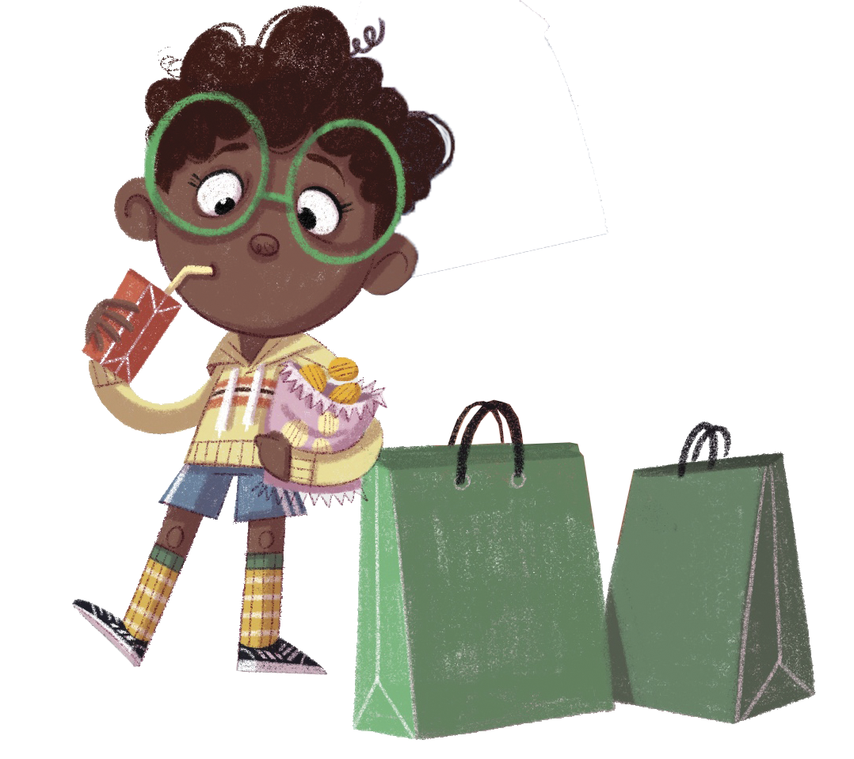
¡Felicidades!
El día está completo,
¡excelente trabajo!

